Slide 1


Treinamento Comercial
SolarZap
Processo comercial definitivo da ARKAN para energia solar - da entrada do lead até Projeto Pago e Coletar Avaliação.
Fluxo operacional
Automacoes
Agentes de IA
ARKAN
O modulo mostra o passo a passo no CRM, os gatilhos de cada etapa e o papel do vendedor em cada decisao.
Treinamento interno de vendas
Treinamento interno de vendas

Slide 2
Objetivo
O vendedor precisa dominar o processo, operar o SolarZap sem fricçao e acelerar o lead para a proxima etapa correta.
1
Executar o fluxo comercial
2
Usar o CRM como sistema operacional
3
Aproveitar automações
Conduzir o lead do primeiro contato até o fechamento, respeitando os criterios de mudança de etapa e o papel de cada responsável.
Registrar ligações, gerar propostas, agendar visitas, registrar resultado da visita e manter o pipeline sempre atualizado.
Seguir os modais e gatilhos do SolarZap para não perder contexto nem atrasar o próximo passo.
4
Operar com apoio da IA
5
Negociar e destravar financiamento
6
Fechar com disciplina
Usar os agentes para qualificar, recuperar no-show e reengajar leads sem terceirizar a estrategia comercial.
Quebrar objeções, puxar decisão, conduzir documentação e nunca deixar o cliente sozinho no processo.
Levar para contrato, pagamento, margem de lucro e coleta de avaliação com dados completos no CRM.
Resultado esperado: qualquer vendedor treinado consegue reproduzir a operação da ARKAN com padrão, velocidade e rastreabilidade.

Slide 3
Pipeline comercial completo
Fluxo macro do processo atual: da entrada do lead ate a coleta de avaliação 90 dias após o pagamento.
1
2
3
4
5
6
7
Novo Lead
Respondeu
Chamada
Agendada
Chamada
Realizada
Aguardando
Proposta
Proposta
Pronta
Visita
Agendada
8
9
10
11
12
13
14
Visita
Realizada
Proposta em
Negociacao
Financiamento
Aprovou
Projeto
Contrato
Assinado
Projeto
Pago
Coletar
Avaliação
Se o lead não comparecer a chamada, entra o fluxo de recuperação para reagendar call ou puxar BANT por mensagem e agendar visita.

Slide 4
Quem faz o que em cada etapa
O SolarZap automatiza o deslocamento operacional; o vendedor continua dono da estrategia, da conversa critica e do fechamento.
Etapa / momento
Vendedor
Automação do CRM
Agente de IA
Novo Lead / Respondeu
Acompanhar e validar contexto, assumir quando necessario e garantir próximo passo.
Não opera;
Engaja e qualifica com base em BANT e guia para chamada ou visita.
Chamada Agendada / Realizada
Conduzir a ligação, registrar resumo e decidir proxima etapa.
Modal de ligação, QR code, confirmação e tela de registro.
Não opera essa etapa; lembretes funcionam melhor.
Aguardando Proposta / Proposta Pronta
Gerar proposta completa, revisar dados, enviar mensagem certa e alinhar visita.
Move lead, abre gerador, baixa PDF e sugere a próxima ação.
Não opera; vendedor lidera a montagem da proposta.
Visita / Negociação / Financiamento
Fechar agenda, negociar objeções, coletar docs e puxar decisao.
Pós-visita, pergunta resultado e etapa seguinte automaticamente.
Recupera no-show, faz follow-up e acompanha financiamento.
Aprovou / Contrato / Pago
Formalizar, acompanhar assinatura, registrar pagamento e margem.
Tela final de comemoração e captura de dados de venda.
Nao opera; execução 100% humana.

Slide 5
Da entrada do lead até a chamada ou visita
A fase inicial combina abordagem humanizada, qualificação por contexto e decisão rápida sobre o próximo passo do processo.
Regras operacionais
BANT na pratica
• Mensagens curtas, humanizadas e com uma pergunta por vez. • Sempre oferecer 2 opcões de horário para acelerar resposta. • Qualificar o lead com contexto de segmento, consumo, timing e estrutura. • Quando o processo exigir ligação, o alvo da etapa Respondeu e Chamada Agendada. • Quando a empresa preferir ir direto para visita, o agente usa BANT e agenda a visita tecnica.
Budget
Authority
B
A
Se a parcela ficar igual ou menor que a conta, faz sentido avançar?
Quem decide: só o lead ou há conjuge, sócio ou financeiro?
N
Need
T
Timing
Qual dor pesa mais: conta alta, previsibilidade, operação ou investimento?
Resolver agora, até 3 meses, até 6 meses ou ainda avaliando?
Decisão de saida desta fase
• Se a venda passa por call: qualificar e agendar Chamada Agendada. • Se a venda vai direto para visita: coletar o essencial, agendar Visita Agendada e salvar dados para proposta. • Se o lead sumir: entra o agente de Follow Up; se houver no-show, entra o fluxo de Não Compareceu.

Slide 6
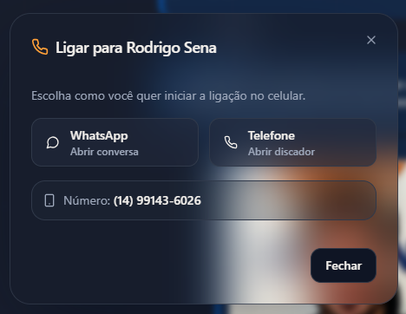
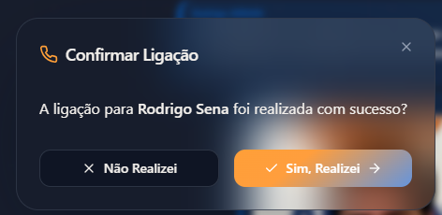
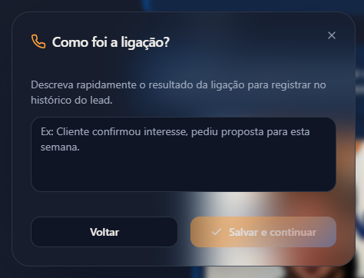
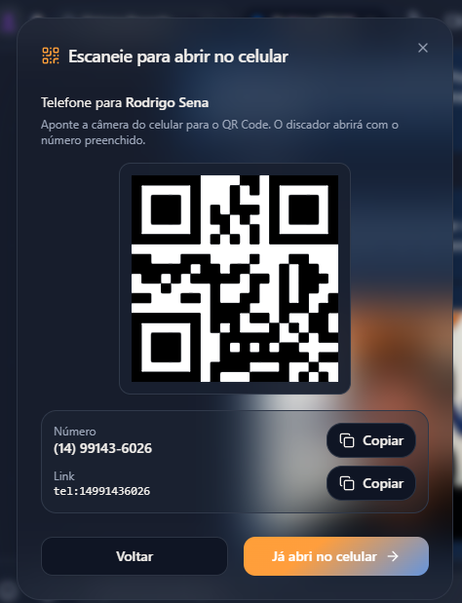
Automacao de ligação no SolarZap
O vendedor deve seguir exatamente o fluxo do modal para garantir rastreabilidade da call e movimentação correta do lead.
3. Confirmar se realizou a ligação
1. Escolher iniciar a ligação
4. Registrar como foi a ligação
Regras obrigatórias do vendedor
• Pode escolher WhatsApp ou Telefone, mas ambos levam ao QR code. • Depois de abrir no celular, sempre voltar e confirmar se a call aconteceu. • Se clicou em Sim, Realizei, preencher o resumo da ligação antes de continuar. • Se clicou em Não Realizei, o lead não deve avancar sem nova ação comercial.
2. Escanear, clicar em Já abri no celular

Slide 7
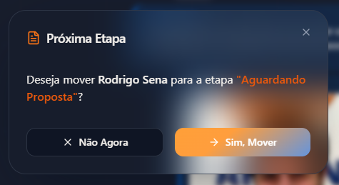
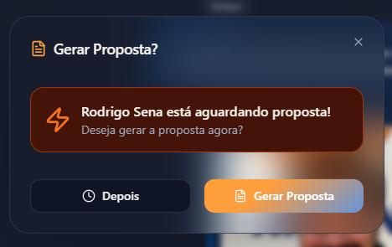
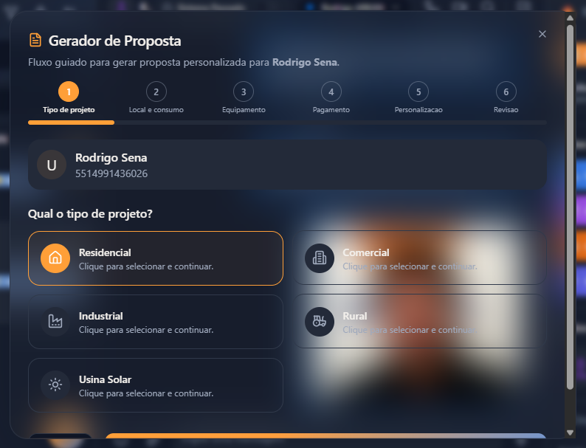
Da chamada realizada para a proposta
Depois do registro da ligacao, o CRM conduz o vendedor para mover etapa, gerar proposta e abrir o gerador completo.
1. Confirmar a mudanca para Aguardando Proposta
2. Escolher Gerar Proposta
Padrao esperado
• Sempre mover para a etapa sugerida pelo modal quando a ligacao validou interesse real. • Nao deixar a proposta para depois se as informacoes essenciais ja foram coletadas. • Conferir todos os dados antes de gerar e baixar o PDF; a proposta precisa sair pronta para a visita.
3. Abrir o gerador guiado

Slide 8
Gerador de proposta: o que precisa ser preenchido
O gerador vira o ponto central da operação: ele consolida dados tecnicos, comerciais, financeiros e cadastrais antes do PDF.
1
1. Tipo de projeto
2
2. Local, consumo e conta
3
3. Equipamentos e estrutura
Residencial, comercial, industrial, rural ou usina solar.
Endereço, consumo, valor da conta e informações de contexto.
Módulo, inversor, tipo de telhado/solo e premissas técnicas do sistema.
4
4. Pagamento
5
5. Personalização
6
6. Revisao final
Condição, valor total, desconto a vista e bancos selecionados para financiamento.
Observações, nome da empresa, CNPJ, dados do cliente e CNPJ quando for PJ.
Conferir tudo, gerar o PDF e baixar a proposta pronta para envio/agendamento.
Regra de financiamento
Ao selecionar Financiamento bancário, o vendedor pode escolher quantos bancos quiser, configurando as taxas de juros.

Slide 9
Proposta pronta -> agendar visita
Depois de gerar o PDF, o CRM baixa a proposta, sugere a próxima etapa e abre o fluxo de mensagem para marcar a visita técnica.
1
Baixar proposta
2
Abrir mensagem
3
Cruzar agenda
4
Enviar e confirmar
Gerar e baixar PDF com todos os dados conferidos.
O CRM sugere a proxima etapa e preenche uma mensagem inicial.
Definir horários conforme a agenda do vendedor de campo.
Mandar a mensagem e esperar a resposta do lead.
Se o lead aceitar a visita
Se o lead não aceitar ou sumir
• Responder na tela que o lead aceitou. • Abrir o agendamento e registrar data, hora e responsável de campo. • Garantir que os decisores estejam presentes na visita.
• Seguir negociando o horario ate achar encaixe viavel. • Se parar de responder, o follow-up automatizado entra na cadencia definida. • Se houver objeção, o vendedor assume a conversa e remove a fricção.

Slide 10
Pós-visita: registrar resultado e direcionar o lead
Três horas depois do horário marcado, o SolarZap abre o fechamento da visita para o vendedor decidir o destino correto do lead.
Proposta em
Negociacao
Aprovou
Projeto
Contrato
Assinado
Visita
Realizada
Financiamento
Se entrar em Negociação
Se entrar em Financiamento
• Manter contato continuo ate quebrar todas as objeções. • Puxar forma de pagamento o quanto antes: financiamento ou sem financiamento. • O alvo final dessa trilha é Aprovou Projeto.
• Coletar toda a documentação e conduzir a cotação com bancos parceiros. • Nunca deixar o cliente sozinho nesse processo; o vendedor acompanha ate a aprovação. • Quando aprovado, mover para Aprovou Projeto e formalizar contrato.

Slide 11
Playbook de negociação e financiamento
Os dois momentos mais sensiveis do processo pedem linguagem simples, senso de urgencia e total condução do vendedor.
Negociação
Financiamento
• Abrir a conversa pela forma de pagamento: financiamento ou sem financiamento. • Se o lead disser “ta caro”, separar objeção de valor total vs parcela e ajustar dentro da politica comercial. • Se o lead disser “vou pensar”, descobrir o travamento real: condição, confiança, duvida técnica ou decisor. • Mover para Aprovou Projeto quando ouvir sinais claros como “fechado”, “pode seguir” ou “manda o contrato”.
• Explicar o financiamento como troca de conta por parcela previsivel, sem linguagem bancaria pesada. • Coletar documentos em pedidos curtos e confirmar cada envio para evitar reprocesso. • Fazer follow-up de status: enviado, em análise, pendência, aprovado ou reprovado. • Se o banco reprovar, tentar ajustar entrada, prazo ou banco antes de perder o lead.

Slide 12
Agentes de IA que sustentam o processo
Os agentes funcionam como se fossem um único atendimento continuo para o cliente, mas sempre empurrando o lead para a próxima etapa da pipeline.
1
Agente de Respondeu
2
Agente de Não Compareceu
3
Agente de Follow Up
Qualifica com BANT, coleta contexto do lead, usa comentarios do CRM e tenta levar para Chamada Agendada ou Visita Agendada.
Recupera o no-show sem gerar atrito, diagnostica motivo e reage com reagendamento de call ou BANT por mensagem para agendar visita.
Reengaja leads que pararam de responder na cadencia padrao de 3h - 1 dia - 2 dias - 3 dias - 7 dias, configuravel pelo vendedor.
Sobre o funcionamento
• O agente pode acessar comentários do lead, FAQ, objeções, depoimentos e informações da empresa para responder com contexto. • Se o vendedor mandar mensagem pelo WhatsApp vinculado ao agente, a IA é desativada para aquele cliente ate ser reativada na interface. • Etapas operacionais como Chamada Realizada, Aguardando Proposta, Proposta Pronta, Visita Realizada, Aprovou Projeto e Projeto Pago seguem sem agente dedicado.
IA
apoia
processo

Slide 13
Checklist operacional do vendedor
Se estes pontos forem seguidos todos os dias, o pipeline fica confiável e o processo comercial escala com previsibilidade.
Disciplina de CRM
Momento de venda
Mensagem final do treinamento
• Nunca encerrar uma ação sem registrar o resultado. • Mover a etapa no momento certo, não em lote no fim do dia. • Preencher comentários com contexto útil para o próximo contato humano ou da IA.
• Quando aprovar projeto, mandar contrato imediatamente. • Quando pagar, registrar custo, valor da venda, margem, forma de pagamento e parcelas. • Depois do pagamento, conduzir a próxima experiencia ate a coleta de avaliação.
O SolarZap não substitui o vendedor. Ele organiza o rítmo, reduz fricção e entrega contexto para que a equipe comercial venda mais e melhor.
Disciplina comercial
• Sempre puxar proximo passo claro: call, visita, proposta, contrato ou pagamento. • Nao deixar financiamento na mão do cliente. • Nao perder timing após visita: a decisão precisa andar.
Boas vendas!

